Slide 1


Tiết 81:
Đề văn nghị luận và việc
lập ý cho bài văn nghị luận

Slide 2

I. Tìm hiểu đề văn nghị luận
II. Lập ý cho bài văn nghị luận
III. Luyện tập

Slide 3




I. Tìm hiểu đề văn nghị luận

Slide 4


1. Nội dung và tính chất của đề văn nghị luận
Đọc 11 đề trong sgk, tr21
Trả lời 3 câu hỏi trong sgk, tr21 ra giấy
Lên trình bày trong 2’

Slide 5
Nội dung
- Tất cả 11 đề đều nêu ra những vấn đề khác nhau nhưng đều bắt nguồn từ cuộc sống xã hội con người
- Mục đích: Người viết bàn luận và làm sáng rõ
- Đó là những luận điểm
→ Là đề văn nghị luận

Slide 6
Căn cứ để xác định là đề văn nghị luận: Đối tượng nghị luận + Thao tác nghị luận
Nội dung mỗi đề nêu ra một khái niệm, một vấn đề lí luận thực chất là những nhận định, quan điểm, luận điểm, một tư tưởng hay lời kêu gọi mang 1 tư tưởng

Slide 7
Tính chất
- Đề có tính chất giải thích, ca ngợi: 1, 2
- Đề có tính chất khuyên nhủ, phân tích: 3, 4, 5, 6, 7
- Đề có tính chất suy nghĩ, bàn luận: 8, 9
- Đề có tính chất tranh luận, phản bác: 10, 11

Slide 8

Ví dụ
Đề 1
- Vấn đề bàn bạc: Lối sống giản dị của Bác Hồ
- Đòi hỏi người viết: Giải thích rõ lối sống giản dị của Bác được thể hiện trong những mặt nào
+ Ca ngợi lối sống đó
+ Khuyên nhủ mọi người noi theo lối sống đó.

Slide 9

Đề 10
- Vấn đề bàn bạc: Cách ứng xử trong cuộc sống chứa trong câu tục ngữ
- Đòi hỏi người viết: Tranh luận, phản bác để nêu ra một cách ứng xử có văn hóa

Slide 10
Tính chất đề văn: Giải thích, ngợi ca, khẳng định, khuyên nhủ, phản bác …
→ Định hướng nội dung bài viết
→ Giúp người viết có 1 thái độ, giọng điệu, phương pháp phù hợp
➔ Cách triển khai bài văn nghị luận hiệu quả

Slide 11

GHI NHỚ 1
Đề văn nghị luận bao giờ cũng nêu ra một vấn đề để bàn bạc và đòi hỏi người viết bày tỏ ý kiến của mình đối với vấn đề đó. Tính chất của đề như: ca ngợi, phân tích, khuyên nhủ, phản bác …đòi hỏi bài làm phải vận dụng các phương pháp phù hợp

Slide 12
2. Tìm hiểu đề văn nghị luận
PHIẾU BÀI TẬP
a/ Tìm hiểu đề văn “Chớ nên tự phụ”
Đề nêu vấn đề: …………………………………………….
Đối tượng và phạm vi nghị luận: ………………………….
Khuynh hướng tư tưởng: ………………………………….
Yêu cầu với người viết: ……………………………………
b/ Kết luận: Trước một đề văn, muốn làm tốt, cần tìm hiểu: ……………………………………………… trong đề

Slide 13
Tìm hiểu đề: “Chớ nên tự phụ”
- Vấn đề: Tự phụ là nét tính xấu trong tính cách con người và khuyên con người nên từ bỏ
- Đối tượng và phạm vi: Biểu hiện + Tác hại của tính tự phụ và khuyên mọi người không nên tự phụ
- Khuynh hướng tư tưởng: Phủ định tính tự phụ
- Yêu cầu: Giải thích rõ thế nào là tự phụ; Phân tích những biểu hiện và tác hại của nó; Thể hiện thái độ phê phán thói tự phụ, ca ngời sự khiêm tốn

Slide 14
GHI NHỚ 2
Muốn làm bài tốt, cần tìm hiểu đề thật kĩ. Cụ thể: Cần phải xác định đúng vấn đề, phạm vi, tính chất của bài văn nghị luận để làm bài khỏi bị sai lệch

Slide 15
II. Lập ý cho bài văn nghị luận

Slide 16
Các bước lập ý
Xác lập luận điểm
Tìm luận cứ
Xây dựng lập luận

Slide 17
1. Xác lập luận điểm
Luận điểm chính
Chớ nên tự phụ
Ý kiến thể hiện 1 tư tưởng, thái độ đối với thói tự phụ → Đúng → Tán thành
- Định nghĩa tự phụ
Luận điểm phụ
- Biểu hiện tự phụ
- Tác hại tự phụ

Slide 18

2. Tìm luận cứ
Tự phụ là gì?
- Là căn bệnh tự để cao mình, coi thường ý kiến của người khác

Slide 19
2. Tìm luận cứ
Vì sao khuyên chớ nên tự phụ?
- Để cho bản thân học hỏi được nhiều
- Dễ tiếp thu ý kiến của người khác để tiến bộ và phát triển mình

Slide 20
2. Tìm luận cứ
Tác hại của tự phụ?
- Không thu phục được quần chúng (Đối với người lãnh đạo tự phụ)
Đối với mọi người:
- Sẽ bị xa lánh, ít bạn bè vì họ cảm thấy bị coi thường, khó chịu (Nếu là người bình thường)
Đối với bản thân:
Không phát triển được, khó hòa đồng

Slide 21
2. Tìm luận cứ
Dẫn chứng:
Từ thực tế cuộc sống quanh mình
Từ chính bản thân mình
Từ sách báo

Slide 22
3. Xây dựng lập luận
Định nghĩa tự phụ
Các biểu hiện của tự phụ
Những tác hại của tự phụ

Slide 23
GHI NHỚ 3
Lập ý cho bài nghị luận là xác lập luận điểm, cụ thể hóa luận điểm chính thành các luận điểm phụ, tìm luận cứ và cách lập luận cho bài văn.

Slide 24
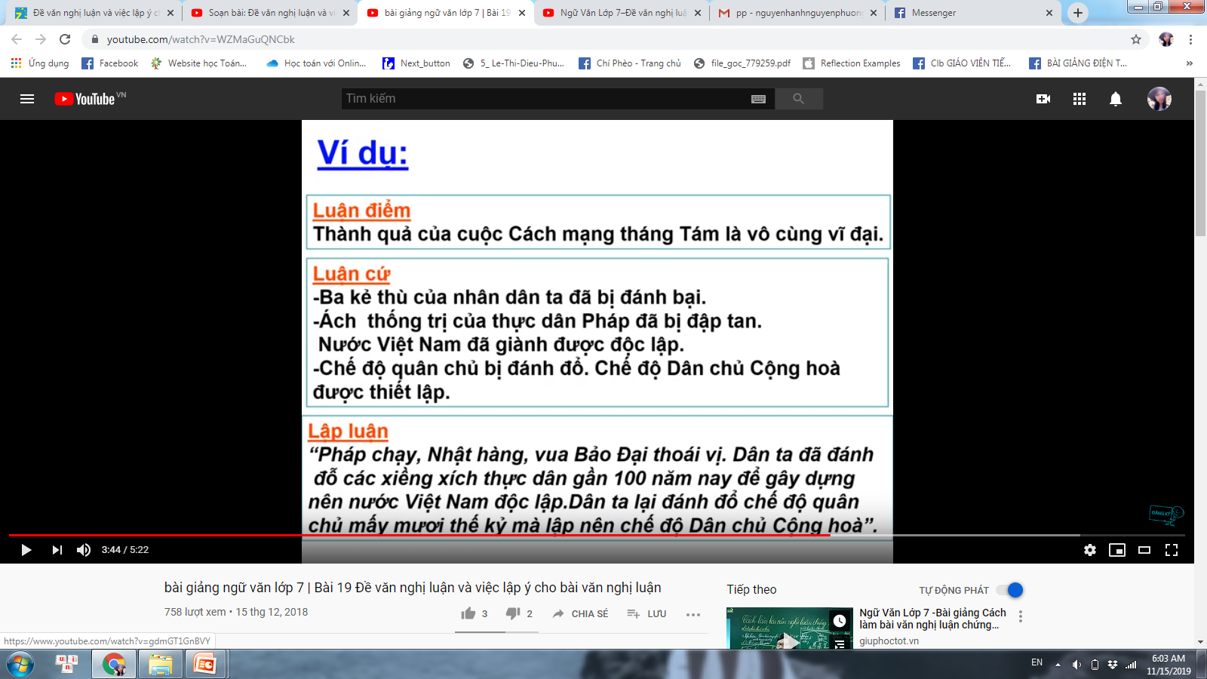

Slide 25
III.
Luyện tập

Slide 26

Tìm hiểu đề và lập ý cho đề bài: “Sách là người bạn lớn của con người”

Slide 27
1. Tìm hiểu đề
- Vấn đề: Lợi ích của việc đọc sách.
- Đối tượng và phạm vi: Bàn về lợi ích của sách + Thuyết phục mọi người tạo cho mình thói quen đọc sách
- Khuynh hướng tư tưởng: Khẳng định việc đọc sách là hết sức cần thiết
- Yêu cầu: Giải thích sách là gì + Phân tích và chứng minh lợi ích của việc đọc sách + Khẳng định sách là người bạn lớn của con người + Nhắc nhở mọi người phải có thái độ đúng với sách

Slide 28
2. Lập ý
a/ Xác lập luận điểm
Sách là người bạn lớn của con người

Slide 29
b/ Tìm luận cứ
Sách là kết tinh của trí tuệ nhân loại
Sách là 1 kho tàng phong phú gần như vô tận
Sách mở mang trí tuệ con người, giúp ta khám phá những điều bí ẩn trên thế giới, trong quá khứ
Sách giúp ta trau dồi ngôn ngữ và lối sống đẹp
Sách giúp ta thư giãn, thoải mái

Slide 30
c/ Xây dựng lập luận
Khẳng định “sách là người bạn lớn của con người
Nhắc nhở mọi người có thói quen đọc sách
Nêu lợi ích của việc đọc sách

Slide 31
BTVN : Em hãy tự đặt 2 đề nghị luận và tìm hiểu đề theo mẫu:
Đề bài | Vấn đề cần bàn luận là gì? | Phương pháp lập luận phù hợp là gì? | Phạm vi nghị luận thế nào?
M: Suy nghĩ của em về câu tục ngữ: “Có công mài sắt có ngày nên kim” | Muốn đạt được thành công, con người cần rèn luyện tính kiên trì. | Giải thích Chứng minh Bàn luận | Vốn hiểu biết, tri thức đời sống và xã hội của mỗi cá nhân.

Slide 32

Hướng dẫn tự học
Vẽ sơ đồ tư duy bài học
Làm BTVN
Soạn bài: “Tinh thần yêu nước của nhân dân ta”

Slide 33
THANK YOU!

